Slide 1
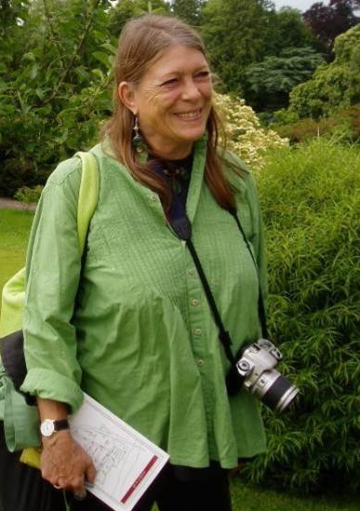

Slide 2
Clare Littlewood
Paesaggista residente in Italia da molti anni, divide il suo tempo tra le colline dell'Oltre Po Pavese e le Isole Eolie.
Per tanti anni ha rappresentato l'Italia nei Consigli Mondiali dell'International Federation of Landscape Architects e nei Consigli Europei dell‘European Foundation for Landscape Architecture.
E' stata Presidente AIAPP della Regione Lombardia per diversi anni.
Progetta giardini e scrive in materia.
Ultimamente ha pubblicato un libro "Giardini in Sicilia" e ha creato un'opera di Land Art a Catania per Grandi Giardini Italiani.

Slide 3
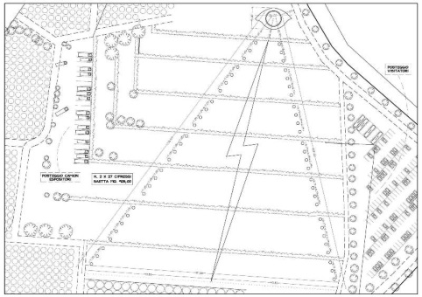
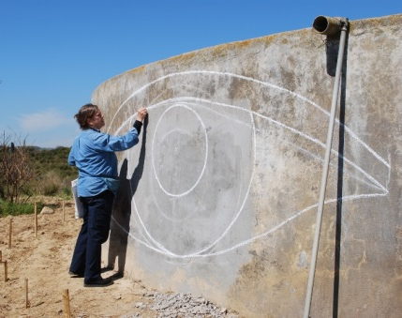
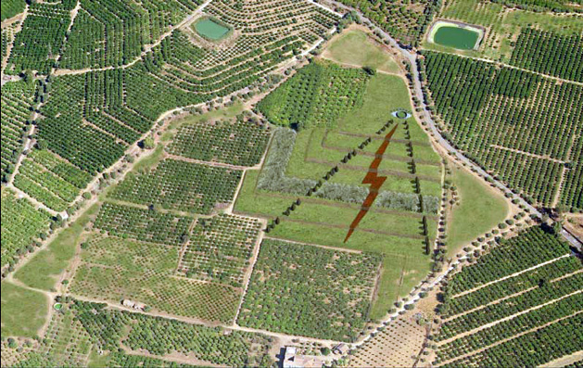
IL GIARDINO DI CLARE
COLPO D’OCCHIO
La gebbia situata in cima alla collina al centro della Tenuta Cardinale a Catania – una grande cisterna piena d’acqua, parte dell’antico sistema d’irrigazione degli agrumeti ereditato dagli Arabi – diventa la pupilla di un enorme occhio che sorveglia il sito.
Il progetto di Land Art ideato da Clare Littlewood vuole essere un richiamo all’attenzione per il Paesaggio ed un omaggio alle radici culturali classiche della Sicilia. Nella mitologia greca, infatti, i tre Ciclopi – parenti giganti degli Dei, fabbri di Giove – erano dotati di un unico occhio in mezzo alla fronte ed avevano la loro officina sotto l’Etna.
Il mito vuole che i tre ciclopi Sterope, Bronte e Arges continuino ad abitare ancora oggi l’Etna creando fumo con le loro fucine.
Ispirandosi al mito dei Ciclopi, l’opera della dott.ssa Littlewood prevede la gebbia verniciata con un occhio sul lato che guarda verso valle. Le folte ciglia dell’occhio ciclopico sono rappresentate da una fila di agavi. Dalle due estremità dell’occhio scenderanno lungo i terrazzamenti della tenuta due file di cipressi suddivisi a gruppi di tre (richiamo allo stemma araldico della famiglia Bonajuto, proprietaria del terreno, la Trinità - il nome del loro agriturismo, i tre ciclopi, il tridente di Poseidon e la Trinacria di Sicilia). Dal centro dell’occhio del ciclope scende un fulmine stilizzato a zigzag, composto di arbusti di Lantana camara, rossa e gialla, i colori del fuoco e della Sicilia. I fiori sono un altro omaggio alla mitologia greca: richiamano il mito di Persefone, dea della vegetazione e simbolo del germogliare delle messi a primavera, spesso identificata con l’isola di Sicilia.

Slide 4
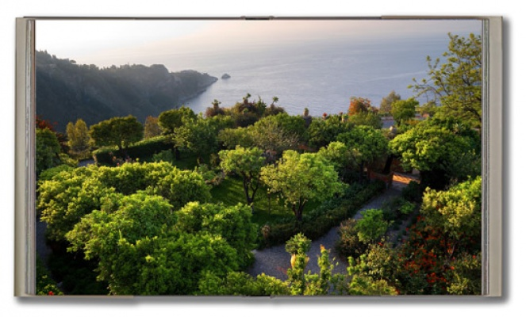
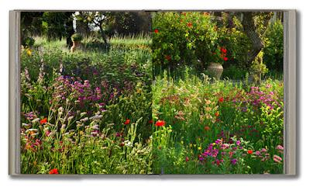
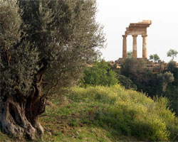
IL LIBRO DI CLARE

